Slide 1

Application TD6 – Afficher la température

Slide 2
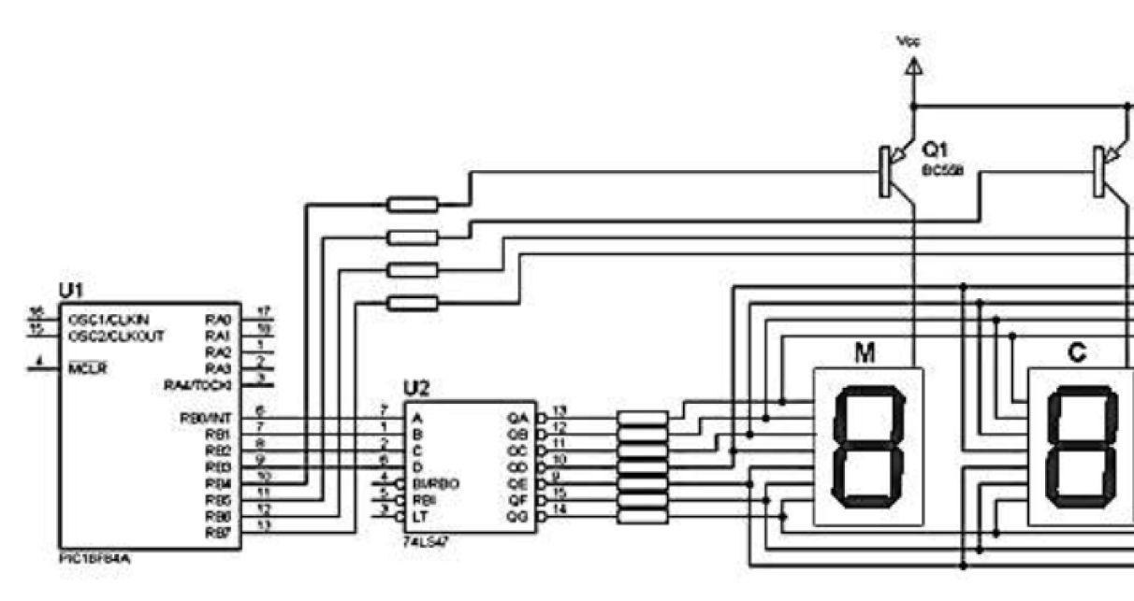

L’objectif de cette application est d’afficher une température fixe (25°C) sur deux afficheurs 7 segments à l’aide d’un microcontrôleur PIC16F84Aet de deux transistors en utilisant le langage assembly en utilisant MPLabXIDE.

Slide 3
C’est quoi la valeur de la résistance placé entre le microcontrôleur et le 7-segment display ?
Comment doit être configure le PORTB ? Entrée ou sortie ? Et Quel est le contenu du registre TRISB? Spécifier a quel bank apparient le TRIS ?
Les transistors Q1 et Q2 sont des PNP transistors. Indiquer les valeurs des port du microcontrôleur afin d’activer le transistor et afficher un chiffre au 7-segment display.
Pour afficher le 5 sur l’afficheur C, que doit-on avoir sur le port B ?
Pour afficher le 2 sur l’afficheur M, que doit-on avoir sur le port B ?
C’est quoi l’addresse mémoire de placement du code pour de démarrage par défaut du programme principal pour un PIC ?
Ouvrez un code Block pour déclarer les variables en utilisant la directive CBLOCK a l’adresse de la RAM 0x20 pour déclarer la variable temp_U pour la valeur unité de la température et temp_D pour la valeur dizaine de la température. Fermer le Code Block par ENDC.
Créer une lookup table form of subroutine pour les chiffres de 0 à 9 ce que le 7-segment display peut afficher.
Créer une fonction DELAY d’environ 126 us sachant que L’œil humain ne voit aucune différence pour un delay < 1ms.
Dans le programme principale, START, déclarer la valeur de TRRISB.
Affecter les valeurs 2 et 5 à temp_U et temp_D
Dans le MAIN_LOOP ecrire le code pour afficher 25 sur les 7-segment display
Ecriver le code complet

Slide 4

Solution
C’est quoi la valeur de la résistance placé entre le microcontrôleur et le 7-segment display ?
Le 7-segment display est constitue des LED, on peut prendre ces valeurs 220 ohm ou 330 ohm.
2) Comment doit être configure le PORTB ? Entrée ou sortie ? Et Quel est le contenu du registre TRISB? Spécifier a quel bank apparient le TRIS ?
PORTB est considère comme une sortie, TRISB
TRIS appartient au bank 1. (Pour activer la bank 1 (ou n’importe que bank) je dois accéder au STATUS register)
Pour activer bank 1 , je doit mettre le RP0 a 1 dans le STATUS register, donc bsf status,RP0
3) Les transistors Q1 et Q2 sont des PNP transistors. Indiquer les valeurs des port du microcontrôleur afin d’activer le transistor et afficher un chiffre au 7-segment display.
Ces transistors sont considerer comme circuit fermé si à sa base c’est un 0 donc RB4 = 0 et RB5 = 0 pour les activer

Slide 5
Solution
4) Pour afficher le 5 sur l’afficheur C, que doit-on avoir sur le port B ?
RB4 = 1 (pour desactiver le M et RB5 = 0 pour activer le C)
5) Pour afficher le 2 sur l’afficheur M, que doit-on avoir sur le port B ?
6) C’est quoi l’addresse mémoire de placement du code pour de démarrage par défaut du programme principal pour un PIC ?
ORG 0x000
GOTO START
7) Ouvrez un code Block pour déclarer les variables en utilisant la directive CBLOCK a l’adresse de la RAM 0x20 pour déclarer la variable temp_U pour la valeur unité de la température et temp_D pour la valeur dizaine de la température. Fermer le Code Block par ENDC.
CBLOCK 0x20
TEMP_D
TEMP_U
ENDC

Slide 6
Solution
8) Créer une lookup table form of subroutine pour les chiffres de 0 à 9 ce que le 7-segment display peut afficher.
9) Créer une fonction DELAY
Le microcontrolleur fonctionne à 4Mhz donc chaque cycle est de 0.25us.
Nombre de cycle c’est 126/0.25 = 504 cycles.
Sachant que chaque instruction est d’1 cycle, donc on va crer une boucle qui excecute 5 cycles * 10 a peu près.
Les 7-segment sont directement connectes au PIC
CHIFFRES
ADDWF PCL
RETLW 0x3F ; 0
RETLW 0x06 ; 1
RETLW 0x5B ; 2
RETLW 0x4F ; 3
RETLW 0x66 ; 4
RETLW 0x6D ; 5
RETLW 0x7D ; 6
RETLW 0x07 ; 7
RETLW 0x7F ; 8
RETLW 0x6F ; 9
Avec un decoduer
CHIFFRES
ADDWF PCL
RETLW b’0000’ ; 0
RETLW b’0001’ ; 1
RETLW b’0010’ ; 2
RETLW b’0011’ ; 3
RETLW b’0100’ ; 4 RETLW b’0101’ ; 5
RETLW b’0110’ ; 6
RETLW b’0111’ ; 7 RETLW b’1000’ ; 8
RETLW b’1001’ ; 9

Slide 7
Solution
9) Créer une fonction DELAY
Le microcontrolleur fonctionne à 4Mhz donc chaque cycle est de 0.25us.
Nombre de cycle c’est 126/0.25 = 504 cycles.
Sachant que chaque instruction est d’1 cycle ou 2 pour le Goto, donc on va crer une boucle qui excecute 5 cycles * 10 a peu près.
DELAY
MOVLW D'100' //compter jusqu’a 100
MOVWF 0x21 // sauvegarde dans la memoire d’adresse 0x21
DL2 // boucle
NOP //faire rien juste passer un cycle
NOP
DECFSZ 0x21 decrement f skip if zero
GOTO DL2
RETURN
END

Slide 8
Solution
10) Dans le programme principale, START, déclarer la valeur de TRRISB.
11) Affecter les valeurs 2 et 5 à temp_U et temp_D
START
BSF STATUS, RP0 //set (bsf) c’est mettre a 1
CLRF TRISB ; PORTB en sortie (segments)
BCF STATUS, RP0 //bcf le C pour clear
MOVLW D'2'
MOVWF TEMP_D
MOVLW D'5'
MOVWF TEMP_U

Slide 9
MAIN_LOOP
; === Affiche unités ===
BSF PORTB, 4 ; RA4 = 1 (éteint dizaines)
BCF PORTB, 5 ; RA5 = 0 (allume unités)
MOVF TEMP_U, W
CALL CHIFFRES
MOVWF PORTB
CALL DELAY
; === Affiche dizaines ===
BCF PORTB, 4 ; RA4 = 0 (allume dizaines)
BSF PORTB, 5 ; RA5 = 1 (éteint unités)
MOVF TEMP_D, W
CALL CHIFFRES
MOVWF PORTB
CALL DELAY
GOTO MAIN_LOOP
Solution
12) Dans le MAIN_LOOP écrire le code pour afficher 25 sur les 7-segment display

Slide 10
Solution
13) Traduisons le code en C
#include <xc.h> // Inclure le fichier spécifique pour ton microcontrôleur (pour les registres PORTB, etc.)
// Déclarations des variables pour les unités et les dizaines
int TEMP_U; // Unités
int TEMP_D; // Dizaines
// Prototypes des fonctions externes
void CHIFFRES(unsigned char value);
void DELAY(void);
void main(void) {
// Configuration des ports
TRISB = 0x00; // Configure tous les pins de PORTB comme sorties (0 = sortie)
ANSELB = 0x00; // Configure tous les pins de PORTB comme numériques (0 = numérique)

Slide 11
Solution
while(1) {
// === Affiche unités ===
LATBbits.LATB4 = 1; // RB4 = 1 (éteint dizaines)
LATBbits.LATB5 = 0; // RB5 = 0 (allume unités)
CHIFFRES(TEMP_U);
LATB = TEMP_U; // Affiche les unités sur PORTB
_delay_us(126);
// === Affiche dizaines ===
LATBbits.LATB4 = 0; // RB4 = 0 (allume dizaines)
LATBbits.LATB5 = 1; // RB5 = 1 (éteint unités)
CHIFFRES(TEMP_D);
LATB = TEMP_D; // Affiche les dizaines sur PORTB
_delay_us(126);
}
}
LATxbits.LATxy
Numero de la broche
A, B, C … le PORT

